Slide 1
Изучение английского языка
Подготовила Лукьянова Ангелина

Slide 2
Актуальность
Огромное количество информации хранится именно на английском языке, в том числе и документация к различным библиотекам разных языков программирования. Разработчики, аналитики данных, тестировщики и другие профессии, связанные с it-сферой, требуют уверенного знания английского языка. Поэтому изучение английского языка будет актуально если не всегда, то в нашем веке точно.

Slide 3
Возможности приложения
При помощи приложения возможно учить слова при помощи карточек, а для закрепления материала использовать метод подбора. Пользователь может добавлять слова с модулями, и при желании изучать как определенный модуль, так и все добавленные слова, необходим только вход в аккаунт.

Slide 4
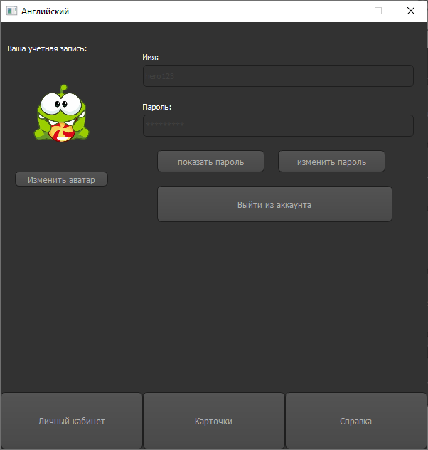
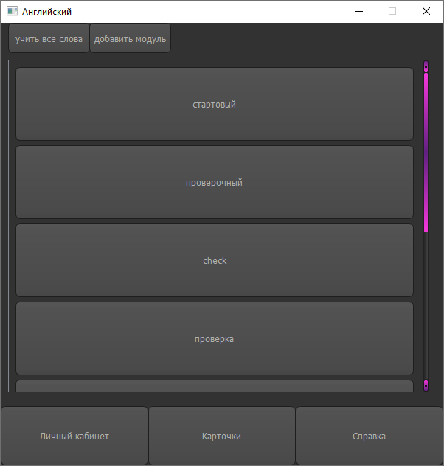
Личный кабинет и модули

Slide 5
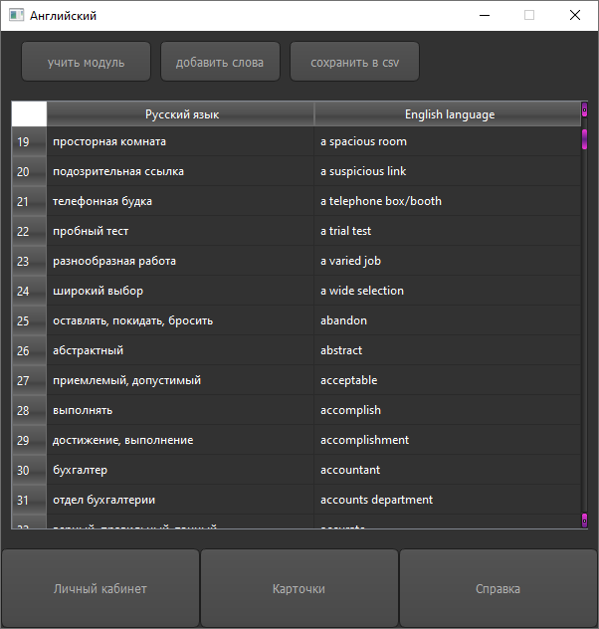
Открытый модуль

Slide 6
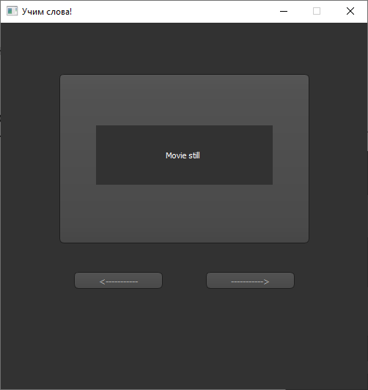
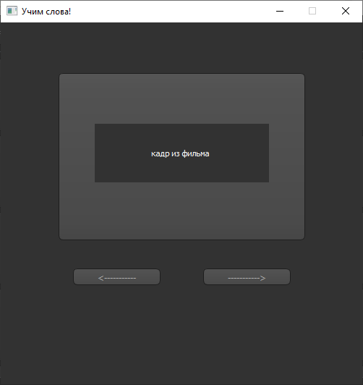
Карточное изучение

Slide 7
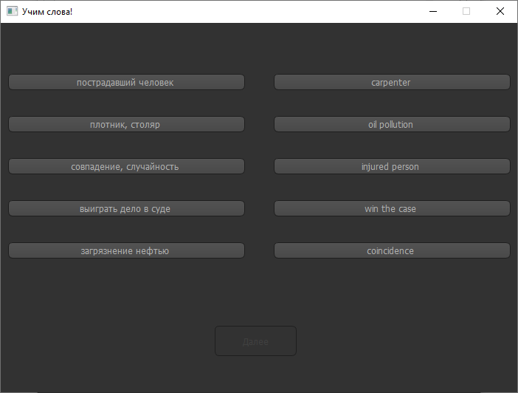
Изучение подбором

Slide 8
При создании проекта были использованы следующие технологии:
• Программное создание интерфейса
• Разработка интерфейса при помощи QtDesigner
• Использование исключений
• Обработка нажатий клавиш (В окне AddNewModule для добавления строки в таблице ctrl + Enter, для удаления – ctrl + del)
• Использование БД (создание аккаунта, изменение паролей, создание модулей со словами реализовано в таблицах: users, modules_users, modules, words_modules, words)
• Работа с изображениями (добавление пользователем аватара аккаунта)
• Работа с файлами .csv (при желании пользователь может выгрузить модули)
• Так же дополнительно был изучен виджет QStackedWidget, позволяющий создавать несколько страниц в одном окне.
• Создание нескольких форм
• Работа с диалогами
• Работа с CSS для создания красивого интерфейса
• Работа с pyinstaller и добавление иконки приложения
Используемые библиотеки:
PyQt5==5.15.9
PyQt5-Qt5==5.15.2
PyQt5-sip==12.12.2
pyinstaller==6.2.0 pyinstaller-hooks-contrib==2023.10

